Slide 1

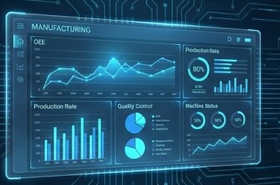




Smart Manufacturing
模組化 MES 平台
與多源數據介接

Slide 2
PMR 需求調整
報價細項名稱 | 功能 | 內容說明
積木式動態途程管理模組 | 彈性生產流程設計 | 將生產途程由固定邏輯重構為「可組合式積木架構」。支援工序自由拖拉、疊加與排列，提升產品線切換之彈性。
快速途程複製與樣板管理 | 網頁站點UI優化 | 支援既有優化途程之一鍵複製功能，減少重複設定時間，確保製程標準化之快速布署。
 | 網頁途程複製功能
多段式站點報工介面 | App Type種類*8 | 升級現場作業端 UI/UX，整合生產行為 / App Type「進站、開工、首件檢查、暫停、重工、完工」六大狀態切換，精準紀錄生產工時。
 | 生產行為(捲/切片/裁片/顆)
全系統 RESTful API 數據接口 | 提供介接共享MES | 針對 MES 核心資料表開發標準化 API 接口，支援與 ERP、WMS 或第三方系統之數據對接與同步。
底層架構維護與兼容性調校 | APP 調整 | 在維持原系統穩定底層架構下，進行新舊邏輯封裝與資料庫結構優化確保系統效能。

Slide 3

Key Solutions
彈性生產流程設計
生產行為(捲/切片/裁片/顆)
App Type種類*8
For example: 生產行為+App Type
網頁站點UI優化
網頁途程複製功能
提供介接共享MES

Slide 4






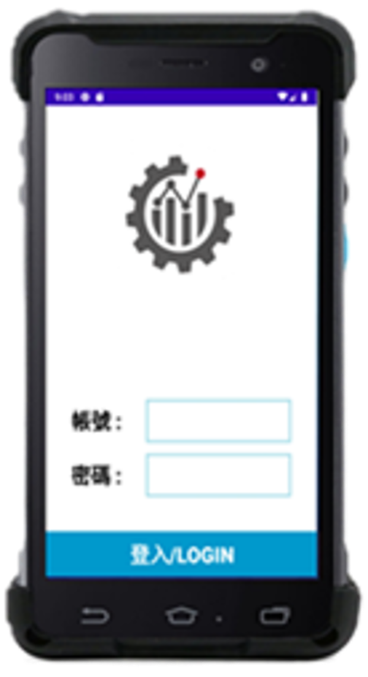
彈性化生產流程設計
Work Presentation
如同拼湊積木一般，您可以自由配置，專屬的生產流程。無需開發人員介入。
【生產行為】
Example Routing A
領料
原始捲
領料
原始捲
電鍍
分切加工
切片加工
清洗
分切加工
Example Routing B
【後台】
電鍍
切片加工
領料
原始捲
切片加工
檢驗
沖壓成型
【前台】即時顯示

Slide 5
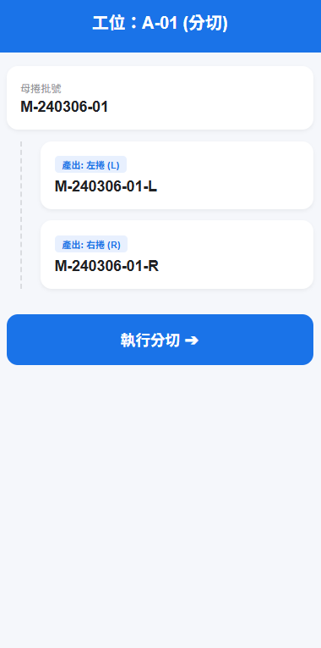
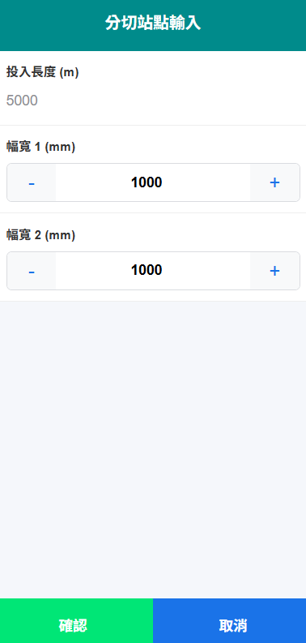
生產行為
例: 捲 ->分切左右片
盤點PMR生產行為
捲->捲
捲->切片
切片->裁片
裁片->裁片
裁片->顆
設計上述之生產行為，配合訪談定義顯示內容。
-依後續訪談定義行為輸入內容
【input】
【output】

Slide 6
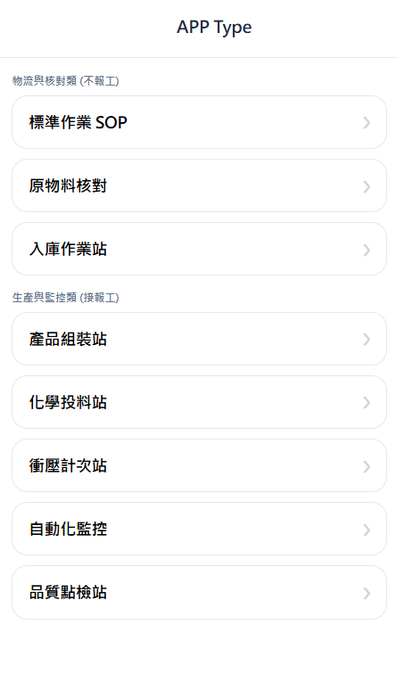
App Type
現行系統App Type
SOP
原物料核對領料
入庫作業站
產品組裝站
化學投料站
IoT接收紀錄站(紀錄)
IoT參數卡控站點(未達標準無法過站)
檢驗站點(表單於Web上設計)
將設計上述之生產行為，配合訪談之行為定義顯示內容

Slide 7
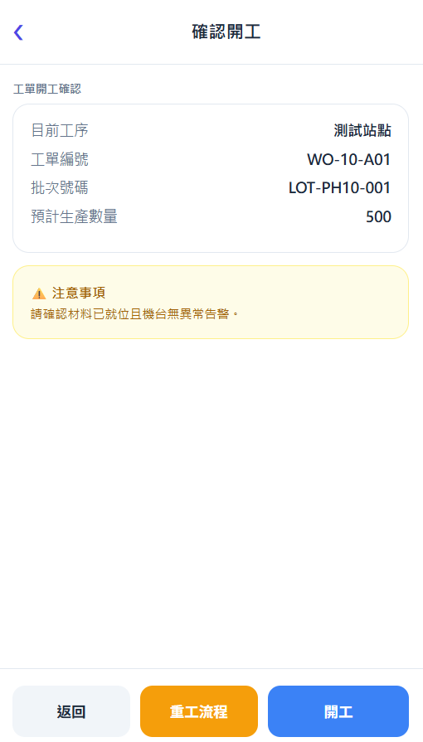
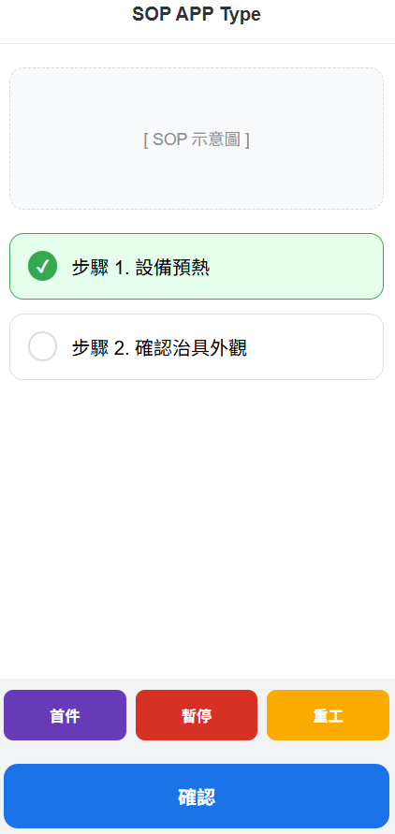
生產行為+App Type
For example
生產行為
App Type
提供首件/暫停/重工功能

Slide 8
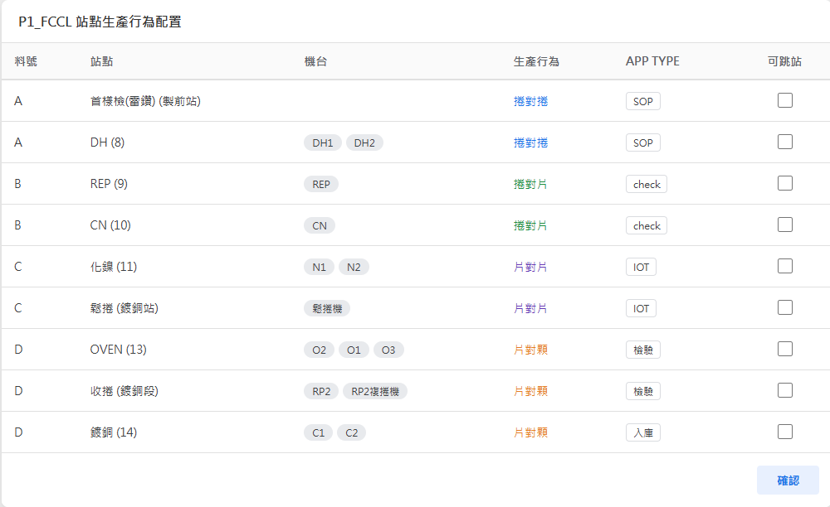
網頁途程設計-站點設計
自由搭配生產行為+App Type，
可視化編排，並防呆確認生產行為是否設置錯誤。

Slide 9
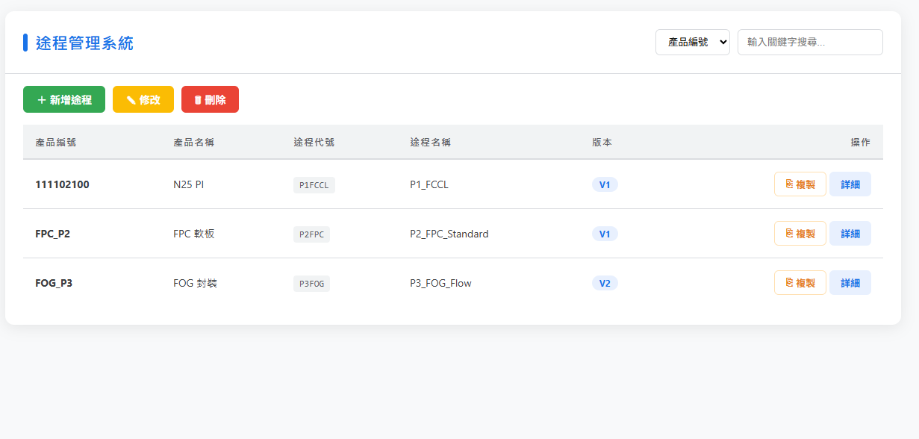
網頁途程設計-途程複製
提供途程複製修改

Slide 10
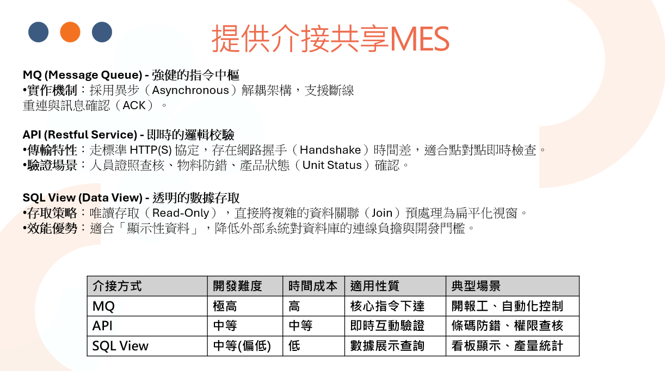

Slide 11
Work Presentation
Thank you so much

Slide 12
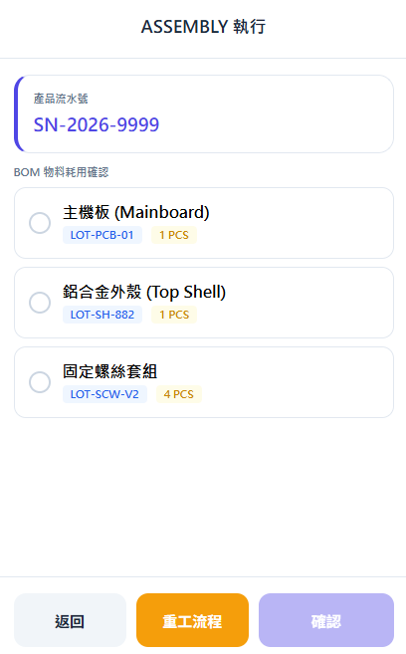
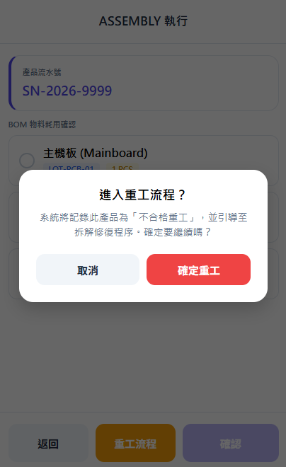
重工示意(新增開工與進站分開)

Slide 13
重工情境
重工流程
1
A1
2
A2
3
A3
4
確認:
1.回到該站狀態
2.重工站點可一直進出(留紀錄)

Slide 14
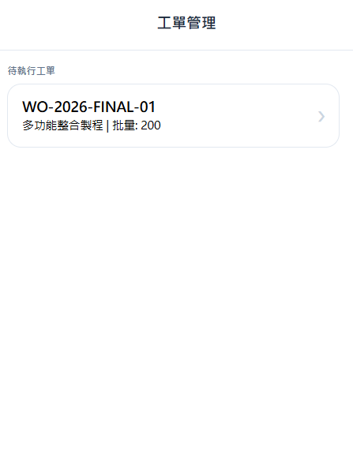

Slide 15
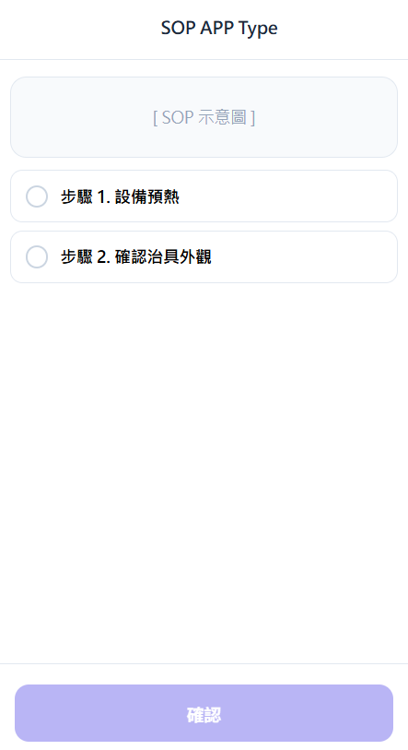
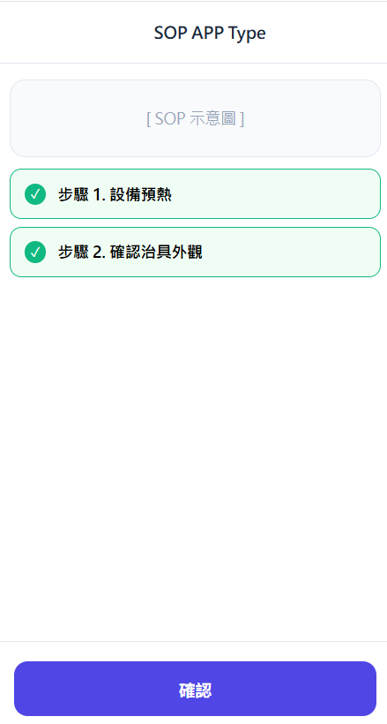


Slide 16
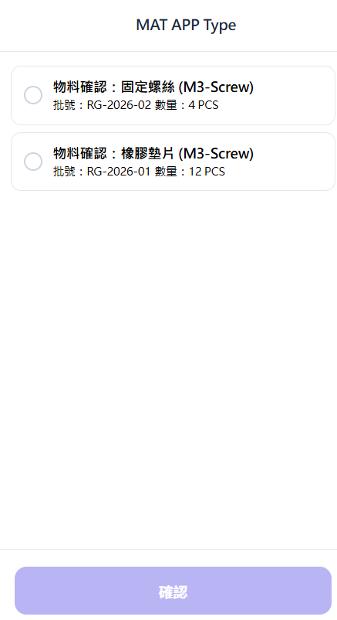
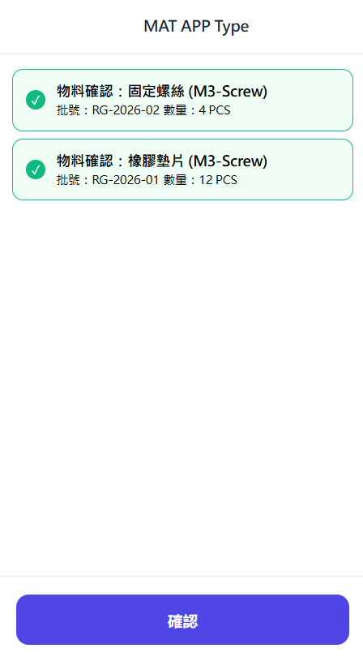

Slide 17
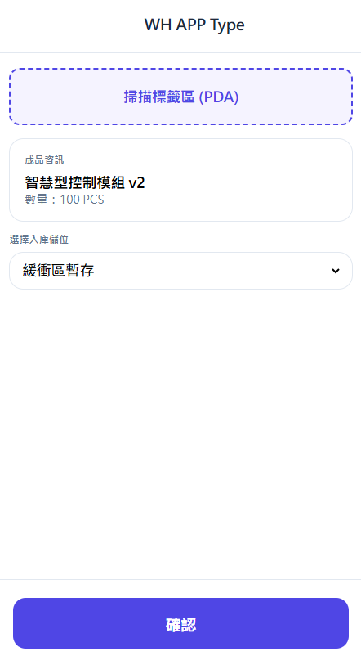

Slide 18
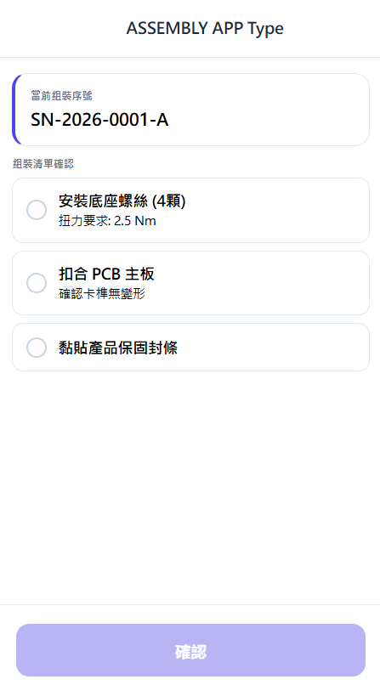
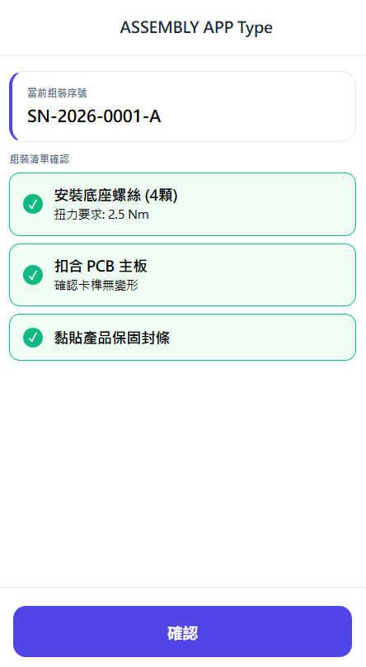
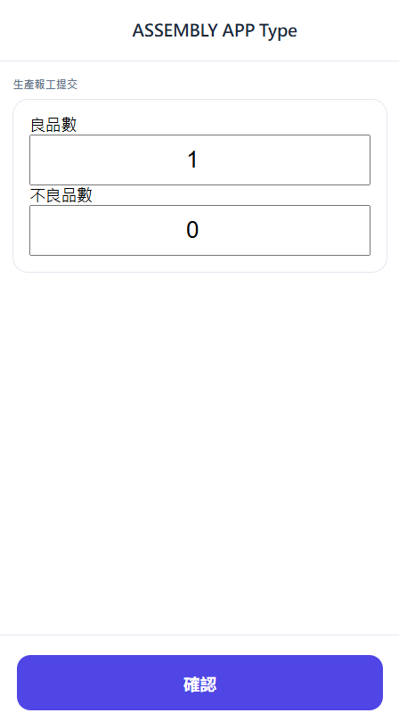

Slide 19
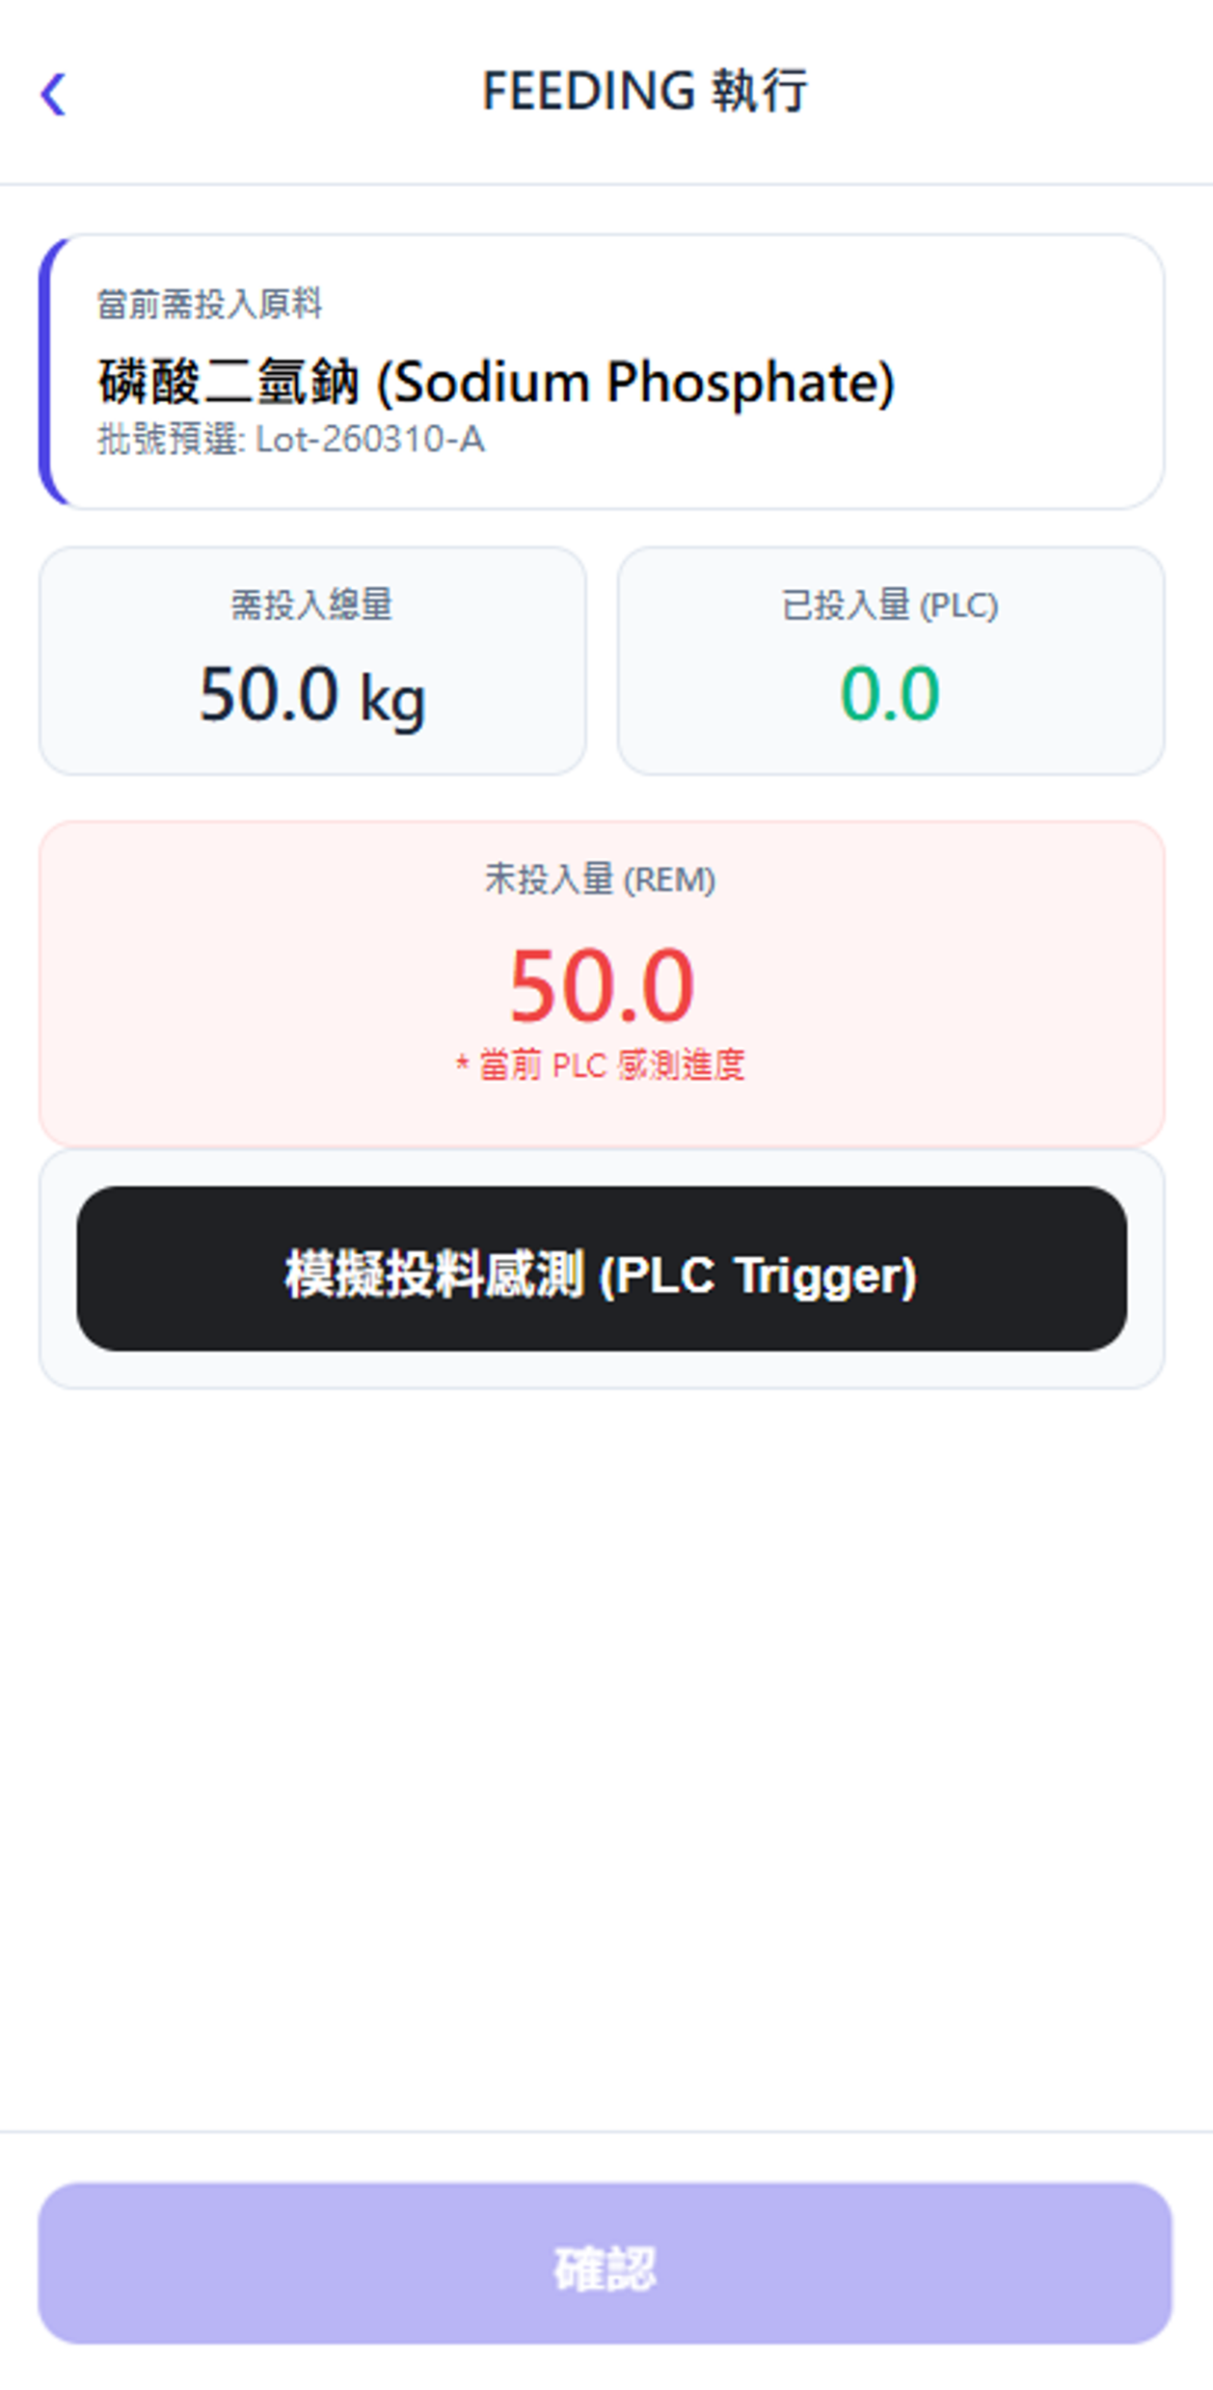
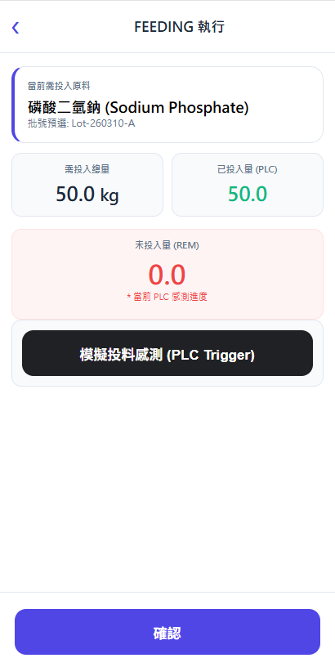

Slide 20
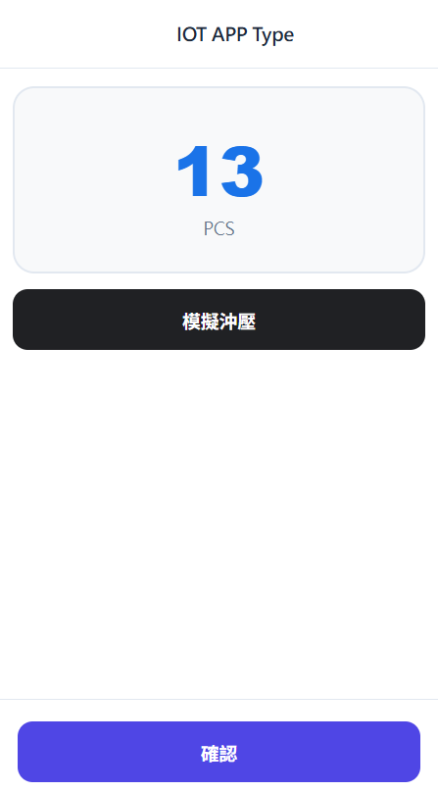
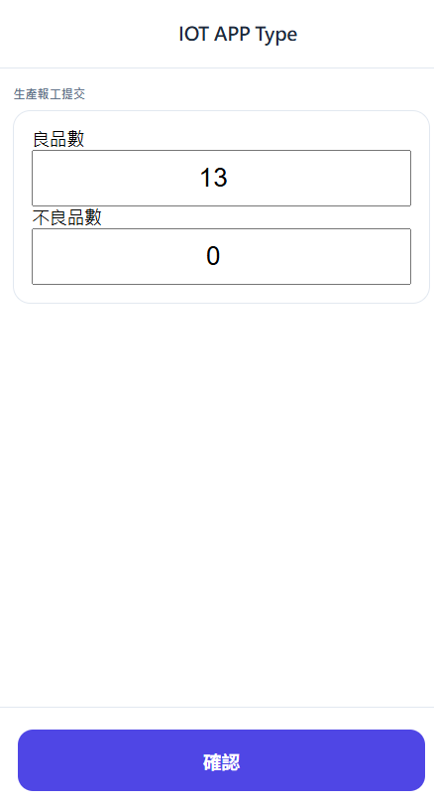

Slide 21
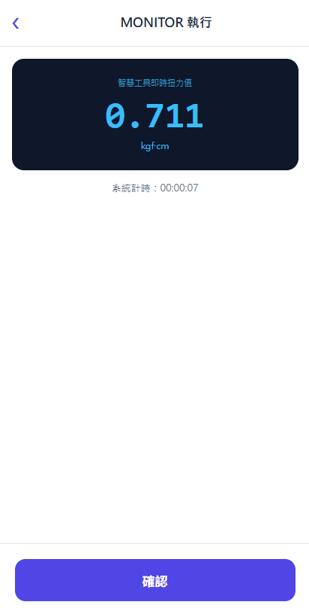

Slide 22
